Slide 1
Méthodologie
QUELQUES REMARQUES SUR LES MECANISMES COGNITIFS

Slide 2
La prépa c’est comme …

Slide 3
8 petites leçons indicatives
Dirigez bien la lampe torche.
Travaillez en mode avion.
Faîtes de la place dans vos tiroirs.
Cherchez les problèmes.
Oubliez 5 fois.
Changez d’angle.
Affrontez l’erreur / Trompez vous plus.
Mesurez-vous.

Slide 4
L’attention
Dirigez bien la lampe torche.
Travaillez en mode avion.

Slide 5
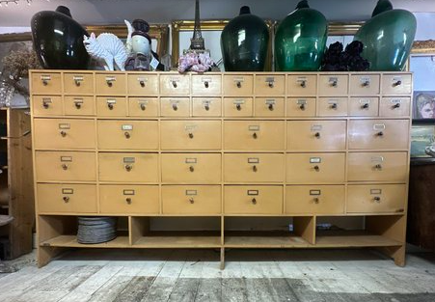
La mémorisation
3. Faîtes de la place dans vos tiroirs.
4. Cherchez les problèmes.
5. Oubliez 5 fois.

Slide 6
Chaque connaissance s’apprend au moins 5 fois
En classe
À la première relecture
Au premier apprentissage
Au fichage
À la révision

Slide 7
L’inhibition
6. Changez d’angle

Slide 8
La métacognition
7. Affrontez l’erreur.

Slide 9
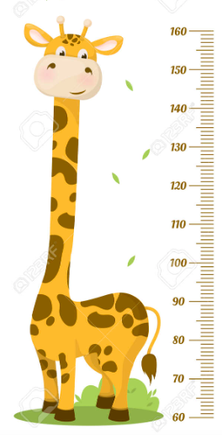
La motivation
8. Mesurez vous

